Slide 2
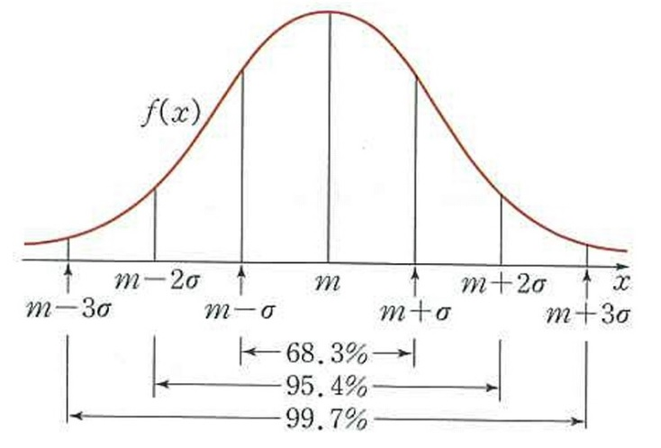
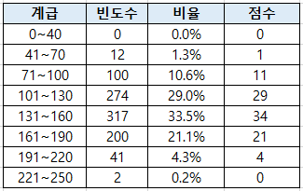
총합의 구간별 비율
1~45의 중간값 : 22.5
총합의 기대값 : 22.5 X 6 = 135
실제 데이터 평균 = 138
실제 데이터 표준편차 = 30
-> 계급의 크기 : 30

Slide 3

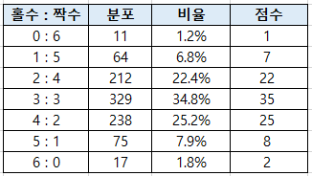

홀수, 짝수의 비율
기대값 =

Slide 4
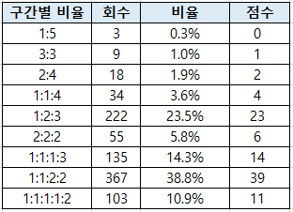
구간별 분포 비율
1~10
11~20
21~30
31~40
41~45
각 구간에 포함되는 숫자의 개수를 구해서 비율로 나타내기

Slide 5
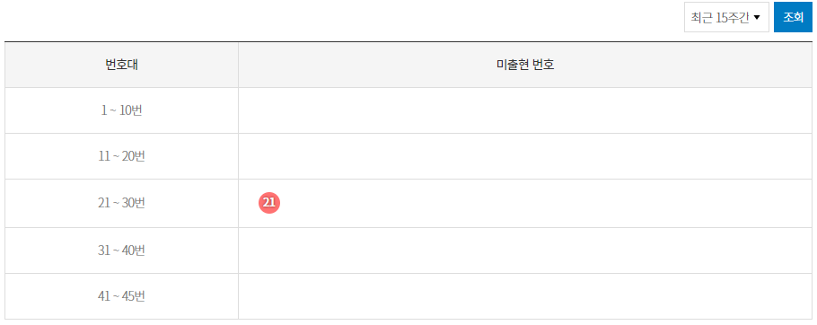
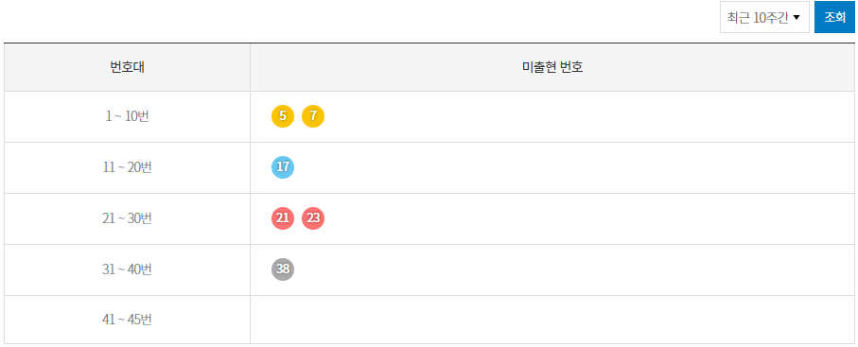
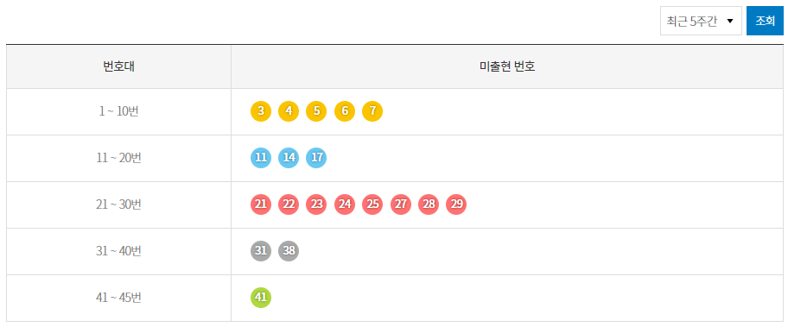
기간별 미출현 번호 개수
+15점
+10점
+5점

